Slide 1

PHÒNG GIÁO DỤC VÀ ĐÀO TẠO QUẬN LONG BIÊN
TRƯỜNG MẦM NON GIANG BIÊN
LĨNH VỰC
PHÁT TRIỂN VẬN ĐỘNG
Đề tài : Đi trong đường hẹp
TCVĐ : Bong bóng xà phòng
Lứa tuổi : 24 - 36 tháng
Giáo viên : Bùi Thị Thu Hằng
Nguyễn Thị Thanh Nga

Slide 2


I. KHỞI ĐỘNG

Slide 3

BT PHÁT TRIỂN CHUNG

Slide 4

VẬN ĐỘNG CƠ BẢN

Slide 5

Trò chơi vận động : Bong bóng xà phòng

Slide 6

III. HỒI TĨNH

Slide 8

Xin chân thành cảm ơn các cô và các con .

Slide 9

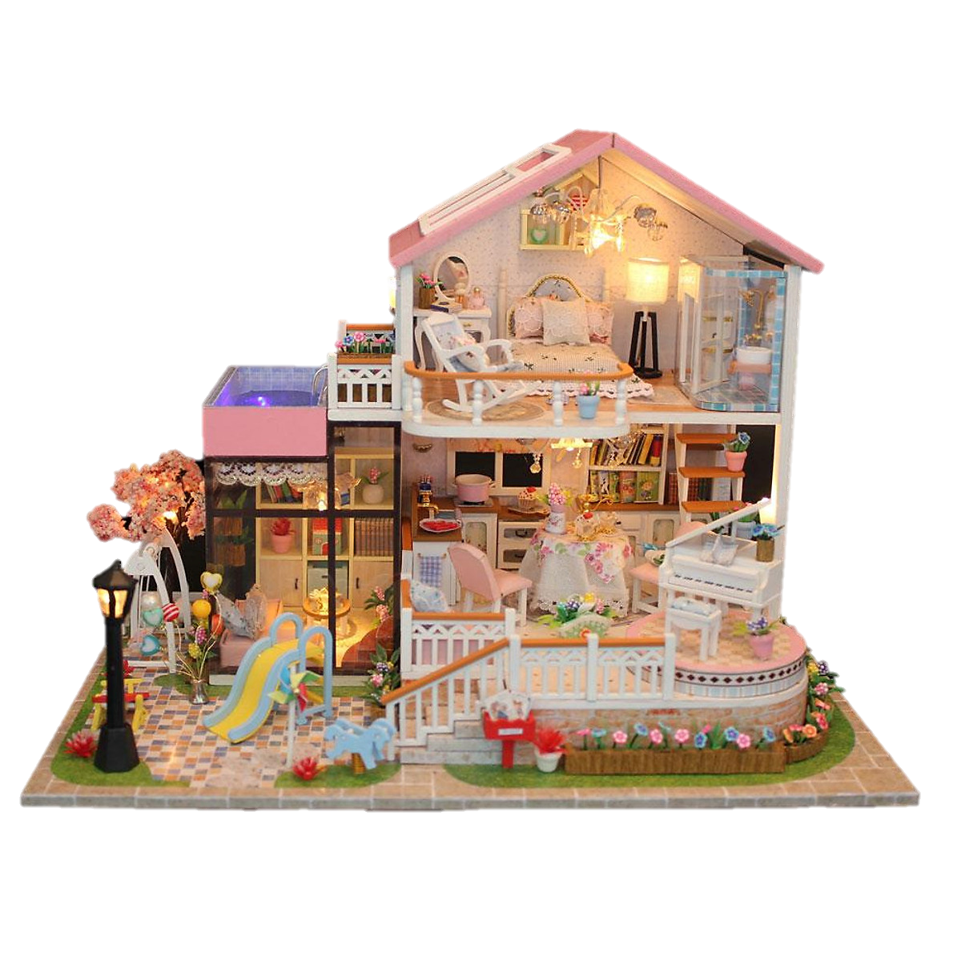
VẬN ĐỘNG CƠ BẢN

